Slide 1


  Sistema de vídeo identificación ciudadana para la emisión del PIN Salud

Slide 2
Presentación del servicio
El objeto del servicio es facilitar la obtención del PIN Salud a la ciudadanía mediante un sistema de video identificación remota accesible a través del portal del Gobierno de Aragón.
01
02
03
04
05
Generación de
PIN Salud
Características del proceso
Verificación de identidad digital
Emisión del PIN Salud
Acceso a servicios
Obtención del PIN Salud de forma 100% digital.
Permite el acceso a servicios del sistema sanitario y a servicios electrónicos del Gobierno de Aragón.
Seguro, gratuito y remoto.
Sin instalación de software.
Validación de identidad a través de datos, documento, biometría y vídeo.
Generación segura del PIN Salud de forma digital.
Acceso inmediato a los servicios sanitarios y electrónicos del Gobierno de Aragón.

Slide 3
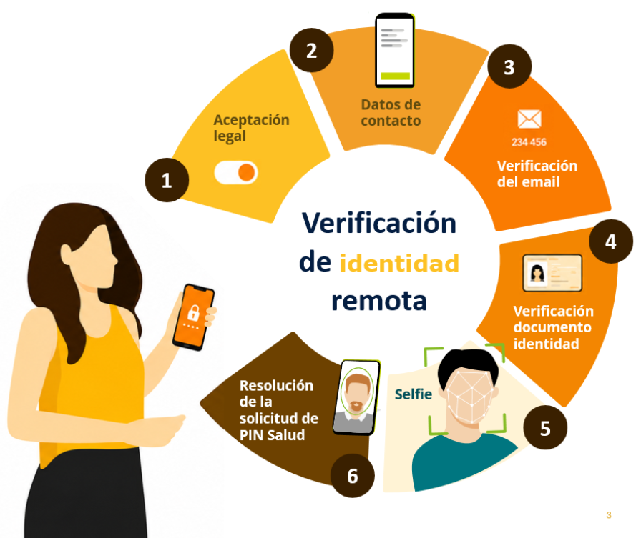
FASES DEL PROCESO | Visión global
El proceso de generación del PIN Salud se realiza mediante video identificación remota, permitiendo verificar la identidad del usuario de forma digital y segura.
El flujo combina validación de datos de contacto del ciudadano, verificación documental y biométrica, hasta confirmar la identidad del mismo.
Una vez completado, la solicitud es validada y asociada al sistema sanitario de Aragón, permitiendo la obtención del PIN Salud y acceso a servicios digitales por parte del ciudadano.
Verificación del email
Verificación documento identidad
Resolución de la solicitud de PIN Salud

Slide 4
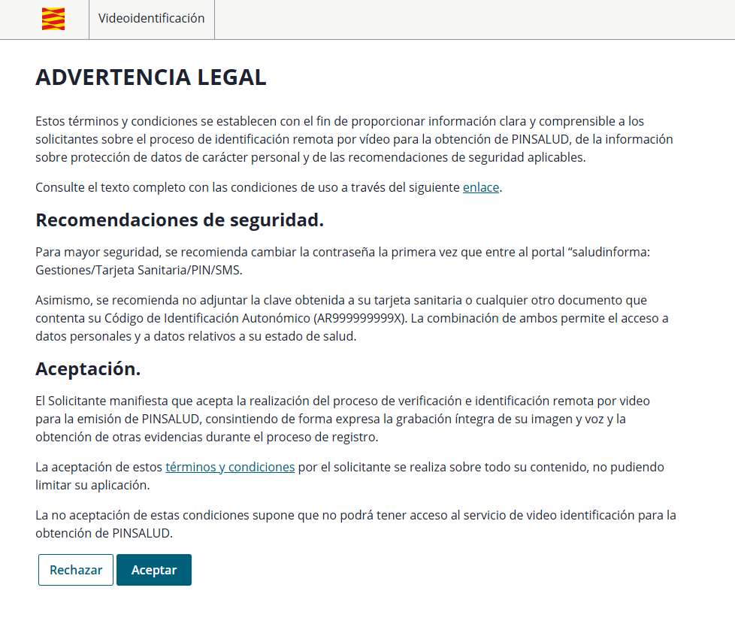
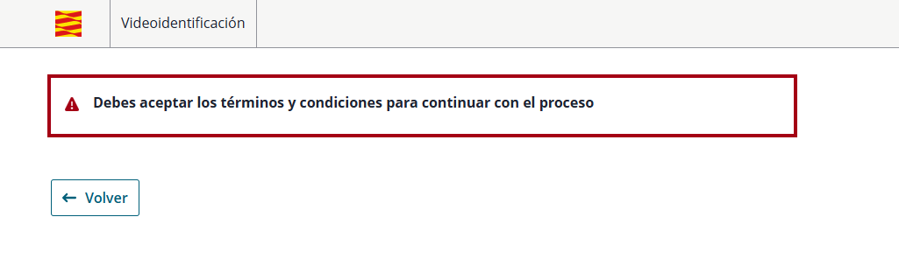
FASES DEL PROCESO | Aceptación legal
Fase
01
Fase
02
Fase
03
Fase
04
Fase
05
Fase
06
Inicio del flujo guiado de identificación para el proceso de generación de PIN Salud mediante video identificación.
INFORMACIÓN AL USUARIO SOBRE EL SERVICIO:
FUNCIONALIDADES PRINCIPALES
Proceso seguro, gratuito y 100% remoto
Requisitos técnicos (cámara, conexión, dispositivo)
Presentación obligatoria de los términos y condiciones legales al usuario antes de continuar el proceso
Inclusión de enlaces a documentación legal complementaria
Soporte para configuración de textos legales por idioma, adaptando el contenido al usuario
Garantiza el cumplimiento normativo y la validez del proceso de identificación.

Slide 5
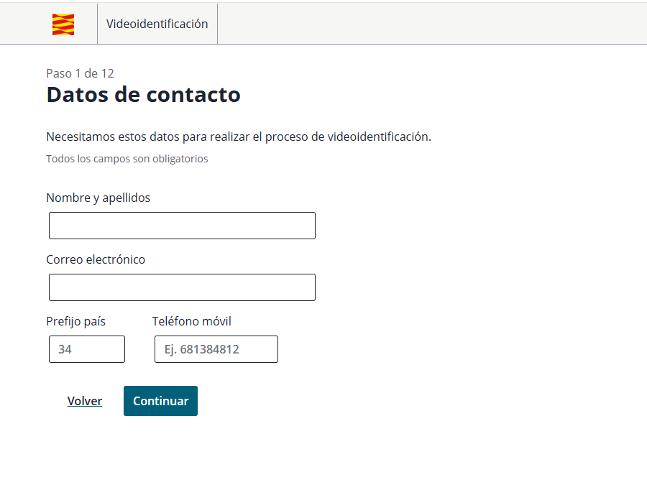
FASES DEL PROCESO | Datos de contacto
Fase
01
Fase
02
Fase
03
Fase
04
Fase
05
Fase
06
Inicio de la fase de registro del usuario para la recogida de información básica necesaria para establecer el canal de comunicación y avanzar en la validación inicial de identidad.
CAPTURA DE DATOS BÁSICOS
VALIDACIÓN Y CONSISTENCIA DE LA INFORMACIÓN
Verificación de formato (email y teléfono)
Control de integridad de datos antes de avanzar
Prevención de inconsistencias que afecten a fases posteriores
Introducción de los datos para garantizar la continuidad del proceso:
Nombre y apellidos
Correo electrónico
Prefijo internacional y teléfono
Estructura sencilla y guiada para minimizar errores de introducción.
ACTIVACIÓN DEL CANAL DE COMUNICACIÓN
Definición del correo electrónico como canal principal de contacto
Envío de enlace de verificación como primer mecanismo de validación
Uso posterior del contacto para:
    Notificaciones del estado del proceso
    Envío de resultados y comunicaciones
BASE PARA LA IDENTIFICACIÓN POSTERIOR
Punto de partida para la validación de identidad
Vinculación del usuario con el expediente de solicitud
Preparación para siguientes fases (verificación email, identificación documental y biométrica)

Slide 6
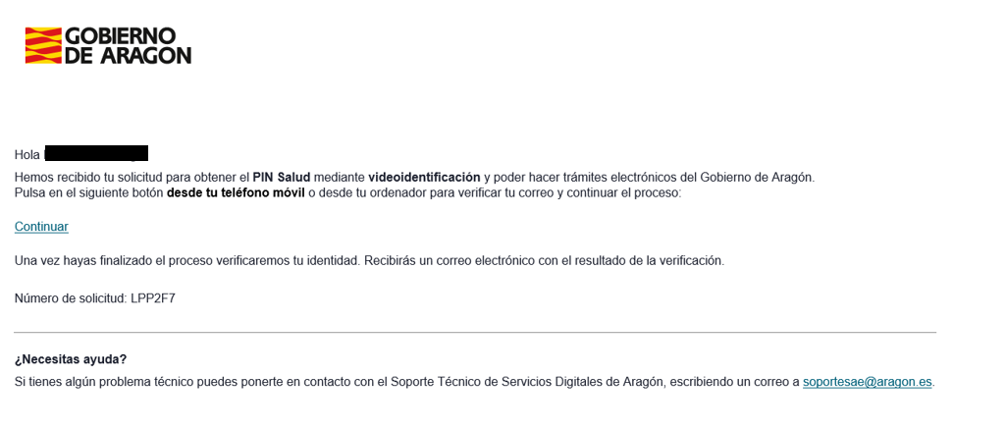
FASES DEL PROCESO | Verificación datos contacto vía email
Fase
01
Fase
02
Fase
03
Fase
04
Fase
05
Fase
06
Fase de validación del canal de comunicación del usuario, imprescindible para garantizar la autenticidad y continuidad del proceso de identificación.
VERIFICACIÓN DEL CORREO ELECTRÓNICO
VERIFICACIÓN DEL CORREO ELECTRÓNICO
Envío automático de enlace de confirmación al email proporcionado
El usuario debe acceder a su bandeja de entrada y validar el enlace para continuar
Confirmación exitosa como condición obligatoria para avanzar en el proceso
COMUNICACIÓN Y GUÍA AL USUARIO
Instrucciones claras para completar la validación desde el correo
Identificación del proceso mediante email recibido (confirmación de solicitud)
Referencia al expediente y acceso directo a la continuación del flujo
GESTIÓN DE INCIDENCIAS
Recomendaciones en caso de no recepción:
        Revisión de carpeta de spam
        Verificación de dirección introducida
Posibilidad de reintentar la validación
Soporte técnico disponible en caso de error
CONFIRMACIÓN DE CANAL VALIDADO
Notificación de correo verificado correctamente
Activación del canal de comunicación principal con el usuario
Paso habilitado hacia la selección de dispositivo e identificación
La verificación del canal de comunicación es un paso esencial para asegurar la autenticidad del usuario y la continuidad segura del proceso de identificación.

Slide 7
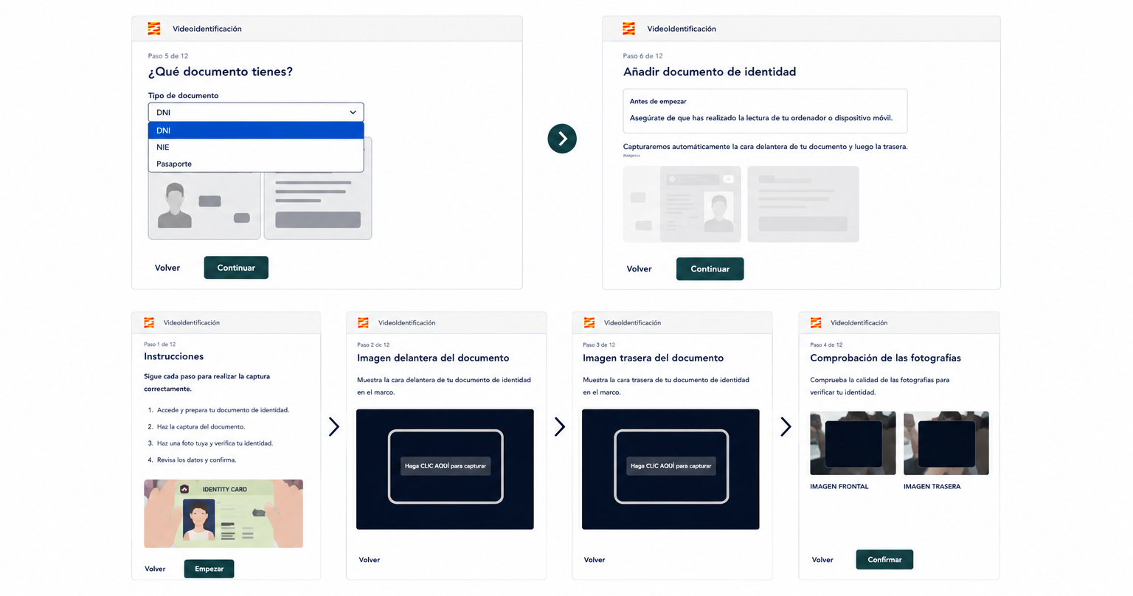
FASES DEL PROCESO | Verificación documento de identidad
Fase
01
Fase
02
Fase
03
Fase
04
Fase
05
Fase
06
Fase de validación de identidad mediante la captura y análisis del documento oficial aportado por el usuario, garantizando la autenticidad de la información.
INFORMACIÓN AL USUARIO SOBRE EL SERVICIO
CAPTURA DEL DOCUMENTO
Escaneo automático del documento de identidad
Posibilidad de captura manual en caso de error
Flujo guiado con indicaciones visuales en pantalla
CONTROL DE CALIDAD DE LA IMAGEN
Buena iluminación.
Documento completo dentro del marco.
Ausencia de reflejos u obstáculos.
Validación automática de calidad (threshold mínimo).
EXTRACCIÓN Y TRATAMIENTO DE DATOS
Lectura automática de la información del documento.
Obtención de datos clave: Nombre, apellidos, número de documento, fecha de nacimiento, nacionalidad, etc.
REVISIÓN POR PARTE DEL USUARIO
Visualización de los datos extraídos.
Posibilidad de edición para corregir errores.

Slide 8
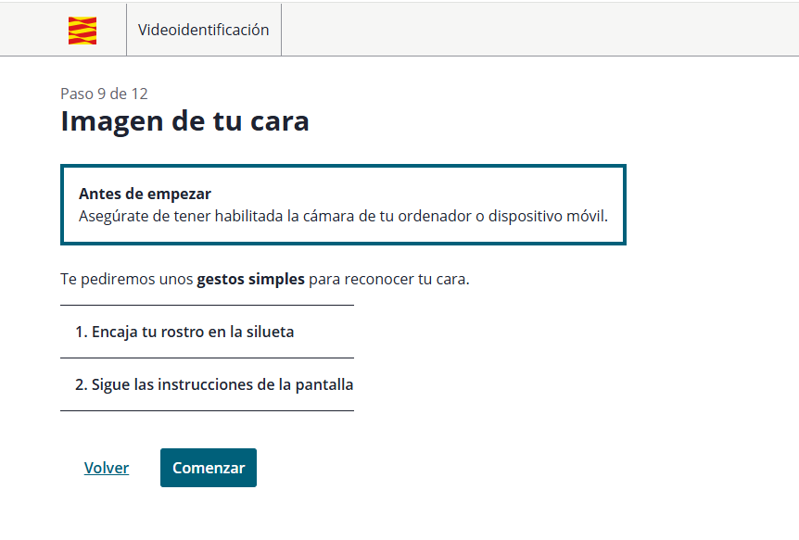
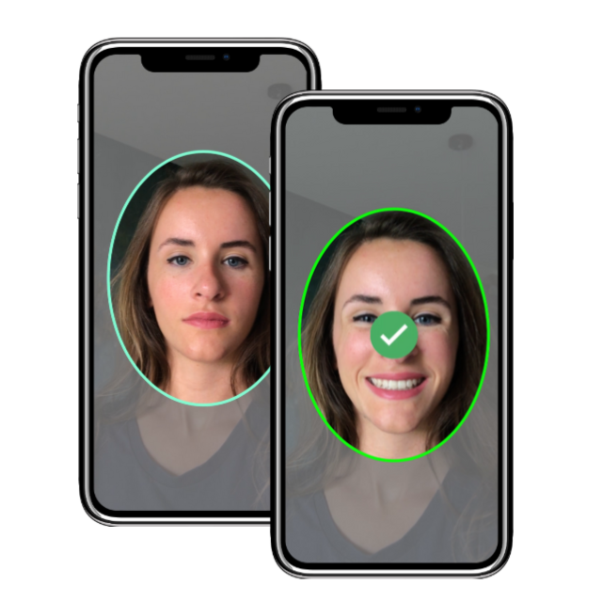
FASES DEL PROCESO | Verificación biométrica (Selfie)
Fase
01
Fase
02
Fase
03
Fase
04
Fase
05
Fase
06
Fase de validación avanzada de identidad mediante biometría facial y pruebas de vida, asegurando que el usuario es una persona real y coincide con el documento aportado.
CAPTURA DE SELFIE (PRUEBA DE VIDA)
Verificación por vídeo
Grabación de secuencia corta con instrucciones: Pronunciar nombre y apellidos y mostrar documento de identidad
Uso combinado de imagen y voz como refuerzo de identidad
Confirmación de permisos de cámara
Activación de la cámara para reconocimiento facial
Realización de gestos aleatorios guiados en pantalla
Posicionamiento del rostro dentro del marco indicado
Validación en tiempo real de la presencia del usuario
Validación biométrica
Comparación entre el rostro capturado y el documento
Detección de fraude mediante prueba de vida
Generación de evidencias digitales
Confirmación del registro
Validación de que todas las pruebas se han completado correctamente
Paso previo a la finalización de la solicitud
Refuerzo de seguridad en entorno no

Slide 9
FASES DEL PROCESO | Resolución de la solicitud
Fase
01
Fase
02
Fase
03
Fase
04
Fase
05
Fase
06
Fase final del proceso en la que se completa la información necesaria, se revisa el expediente y se comunica el resultado al usuario.
ASOCIACIÓN CON EL SISTEMA SANITARIO
Introducción del Código de Identificación Autonómico (CIA)
Vinculación de la identidad validada con el registro sanitario
Base para el acceso a servicios de salud
CIERRE DEL PROCESO
Finalización de la solicitud de PIN Salud
Envío del expediente a revisión, en su caso.
Confirmación de finalización del flujo por parte del usuario
EVALUACIÓN Y RESOLUCIÓN
Validación de toda la información recopilada
Análisis de evidencias (documentales y biométricas)
Determinación del resultado de la solicitud
COMUNICACIÓN AL USUARIO
Envío de notificación por correo electrónico: Solicitud aceptada/rechazada
Error técnico o de datos
Información clara sobre el estado final del proceso

Slide 10
  Muchas gracias

